Slide 1
Clase N° 3 de Cs. Naturales
Curso: 6° años A – B
Fecha: 25 y 27 de Agosto
Objetivo: Conocer los efectos de las drogas en el organismo.

Slide 2
INTRODUCCION
El tema de hoy son las DROGAS.
¿Qué sabemos acerca delas drogas?....¿Qué drogas conocen? Mencionen algunas. ¿conocen los efectos negativos de las drogas?
6° A
Pensando…..

Slide 3
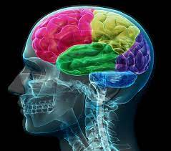
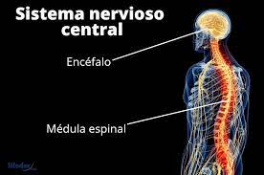
Bien… según la OMS (Organización Mundial de la Salud) se considera droga
A toda sustancia que introducida al organismo por cualquier vía de administración, produce de algún modo una alteración del natural funcionamiento del sistema nervioso central (SNC) del individuo y además es susceptible de crear dependencia, ya sea psicológica, física o ambas.

Slide 4
¿Cómo se clasifican las drogas?
Las drogas se pueden clasificar considerando 3 criterios:
Legales o Lícitas
Su legalidad:
Ilegales o ilícitas
b) El origen Naturales Sintéticas
c) Efectos en el SNC Alucinógenas Depresoras Estimulantes

Slide 5
Veremos sobre los efectos en el SNC
LAS DROGAS DEPRESORAS
¿Qué producen?
Generan somnolencia
Pueden provocar pérdida de
conciencia.
Ejemplos de drogas depresoras: Morfina, alcohol entre otras como el alprazolam,
Diazepam, bromazepam, etc

Slide 6
DROGAS ALUCINÓGENAS
Modifican las percepciones y las
Personas imaginan cosas o situaciones.
DROGAS ALUCINÓGENAS SON:
-LSD
MARIHUANA

Slide 7
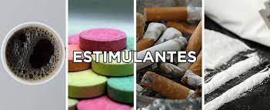
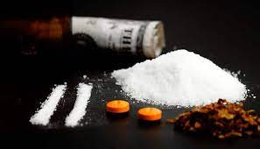
DROGAS ESTIMULANTES
Aumentan el estado de alerta
Son DROGAS ESTIMULANTES
Cocaína, cafeína, nicotina y éxtasis.

Slide 8
TICKET DE SALIDA
¿Qué aprendimos hoy?
1.- El alcohol, ¿qué tipo de droga es?
Depresora
Estimulante
Alucinógena
2.- “Las personas imaginan cosas”, ¿qué tipo de droga produce este efecto?
Alucinógenas
Depresoras
estimulantes

